Slide 1

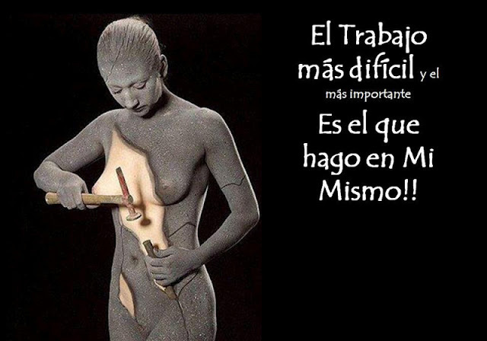
ARQUITECTURA
PARA
LA FORMACIÓN MORAL DEL SUJETO
CONOCIMIENTO DE SI
CUIDADO DE SI

Slide 2


AUTOCONOCIMIENTO
Introducción
Es la capacidad de responder quien soy yo,
Es el conocimiento que tenemos de nosotros
mismos.
Es lo específico de la persona
La consecuencia de si mismo .
Nos identificamos y evaluamos, no es fácil tener un auto concepto claro. Esta disposición personal establece la autoestima

Slide 3
AUTOCONOCIMIENTO
Introducción
Es el proceso reflexivo (y su resultado) por el cual la persona adquiere noción de su yo y de sus propias cualidades y características. Como todo proceso, puede ser desglosado en diversas fases, como: auto percepción, auto observación, memoria autobiográfica, autoestima, auto aceptación. No puede haber, pues, autoestima sin autoconocimiento. De ahí la importancia del autoconocimiento para el desarrollo personal.
(Lic. Elena Ianantuoni)
Es conocerse a si mismo, saber cuales son todas nuestras cualidades aceptando las buenas y cambiando todas las que nosotros vemos que están mal.
(Edy Mónchez)

Slide 4
AUTOCONOCIMIENTO
CONCEPTO
De todos los juicios a los que nos sometemos, ninguno es tan importante como el nuestro propio
La imagen que nos vamos haciendo de nosotros mismos se construye desde el momento en que nacemos a través de la interacción que tenemos con nuestra familia
La valoración de la imagen que uno va haciendo de sí mismo depende de la forma en que lo valora su familia.

Slide 5
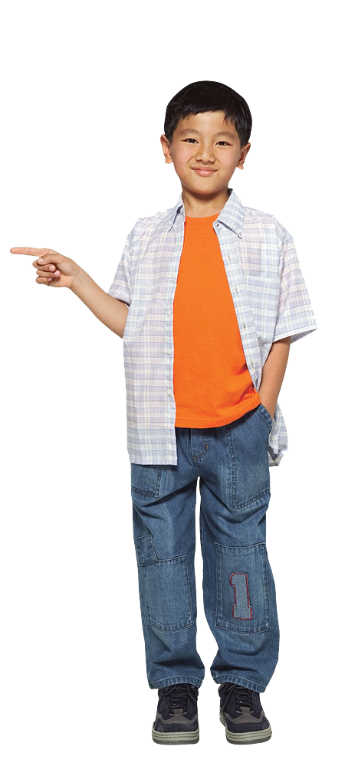
AUTOCONOCIMIENTO
CONCEPTO
PERSONAS CON BAJO AUTOCONOCIMIENTO
Suele sentirse incomodo con su apariencia física
Tiene un deseo excesivo por complacer a los demás
Se siente victima de las circunstancias
Tiene dificultad de expresar sus sentimientos
Da demasiado interés o poco interés por la ropa y accesorios

Slide 6

AUTOCONOCIMIENTO
CONCEPTO
PERSONAS CON ALTO AUTOCONOCIMIENTO
Confía en si mismo y en sus alcances
No tiene temor a separarse de las personas
Se siente bien frente a cualquier cambio
No le tiene miedo a las criticas
Se hace responsable de sus actos

Slide 7
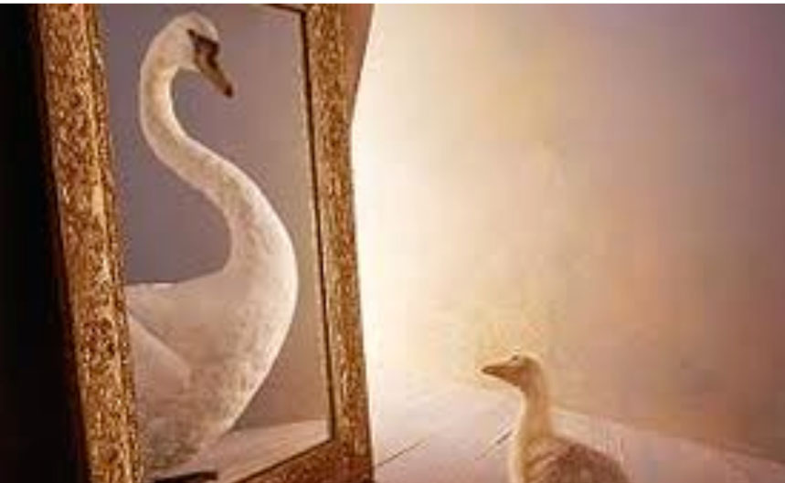
AUTOESTIMA
CONCEPTO
Dicen que hay que ver para creer, así que párate frente al espejo… mírate y empieza a creer en ti

Slide 8
AUTOESTIMA
CONCEPTO
La autoestima es:
La manera de apreciarnos a nosotros mismos, de reconocer nuestros valores, cualidades y atributos.
La forma subjetiva de cómo nos vemos a nosotros mismos y que no siempre coincide con la realidad objetiva o con lo que piensan los demás de nosotros.
La medida justa de valor equilibrado hacia nosotros mismos, la autoestima pobre es indeseable y la excesiva autoestima hace que los demás huyan de nosotros.

Slide 9

AUTOESTIMA
CONCEPTO
¿Como se forma la autoestima?
Autoconocimiento
Condiciona las expectativa y la motivación y contribuye a la salud, así como al equilibrio psíquico.
Expectativa
Como la persona le gustaría o desearía ser, y esto esta influenciado por la cultura, la familia, el contexto y la sociedad.

Slide 10

AUTOESTIMA
COMPONENTES
Componentes de la autoestima
COGNITIVO
AFECTIVO
CONDUCTUAL
Hace referencia a las opiniones, ideas, creencias, Es el concepto que se tiene de la propia personalidad y de la conducta.
implica un sentimiento de lo favorable o desfavorable, que siente la persona de sí misma.
Se refiere al modo de actuar, a la intención y actuación que hace la persona por sí misma.

Slide 11
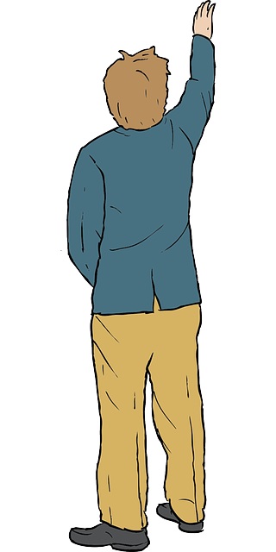
AUTOESTIMA
IMPORTANCIA
Condiciona el aprendizaje. Alumnos/as que tiene una imagen positiva de sí mismo se hallan en mejor disposición para aprender
Facilita la superación de las dificultades personales. Una persona con autoestima alta, posee una mayor capacidad para enfrentar los fracasos y los problemas que se le presentan.
Apoya la creatividad; Cuando una persona confía en sí mismo, asume mejor los riesgos y posee habilidades para planificar y gestionar proyectos
Determina la autonomía personal, si la persona tiene confianza en sí mismo, podrá tomar sus propias decisiones
Posibilita relaciones sociales saludables; la persona que se siente segura de sí misma, puede relacionarse mejor

Slide 12
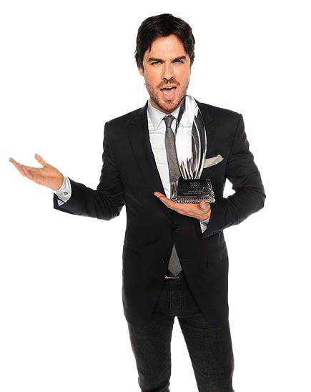
AUTOESTIMA
TIPOS
ALTA
Vive plenamente
Se abre a lo nuevo
Actúa honestamente
Comparte
Actúa con responsabilidad
Agradece
Siente que es importante
Reflexiona
Cree en sus decisiones
Respeta a los demás
Se acepta a sí mismo totalmente como ser humano

Slide 13
AUTOESTIMA
TIPOS
ALTA
Actúa con independencia
Afronta nuevos retos
Sus pensamientos son positivos
Siente gran orgullo por su logros
Esta a gusto consigo mismo
Se siente satisfecho de su buen hacer

Slide 14

AUTOESTIMA
TIPOS
Piensa que vale
poco o no vale nada
Poseen un
deseo innecesario por complacer
Mantienen un estado de insatisfacción constante
Miedo a desagradar
BAJA

Slide 15
AUTOESTIMA
TIPOS
Evita las situaciones que le pueden provocar ansiedad o miedo.
se deja influir por los demás
sus pensamientos son
devaluativos:
se siente infeliz, triste, disgustado, frustrado porque las cosas no le salen bien
su actitud suele ser a la defensiva, con rechazo a las propuestas de los demás.
BAJA

Slide 16

AUTOESTIMA
COMPONENTES
AUTOESTIMA
Paradigmas
Grupos sociales
Sociedad
Familia
la personalidad de cada individuo no sólo se forma a través de la familia, sino también mediante las relaciones externas que establece paulatinamente, pues hay una estrecha relación entre la sociedad, la familia y la persona.

Slide 17
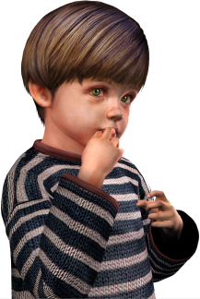
AUTOESTIMA
COMPONENTES
La familia
Existen padres, madres o familiares que humillan y desprecian
El maltrato emocional y la violencia familiar
Incide de manera directa en su patrón de comportamiento en sociedad por que adopta modelos.
NEGATIVA

Slide 18

AUTOESTIMA
COMPONENTES
La familia
Padres que apoyan, incentivan y engrandecen los logros de sus hijos.
Promueve el desarrollo autónoma, libre y critico de los hijos.
Dentro del núcleo se aprende a respetar reglas, normas y promueve la connivencia sana y pacifica
POSITIVA
El hogar es la primera escuela por excelencia, donde aprendemos a querernos, respetarnos y en donde empezamos a construir nuestro carácter

Slide 19

AUTOESTIMA
COMPONENTES
Sociedad
Costumbres
Cultura
Tradiciones
Normas de comportamiento
La propia imagen se construye desde fuera hacia dentro, desde lo que puedan circunstancialmente pensar quienes nos rodean, y no al contrario. Esto origina graves paradojas: una persona puede alcanzar una posición social o económica elevadas y tener, no obstante, una baja autoestima.

Slide 20

AUTOESTIMA
PLAN DE MEJORA
Un plan de mejoramiento de autoestima esta diseñado con el objetivo de atender las áreas de oportunidad que como individuo presentamos a lo largo de nuestra vida, el mejoramiento y desarrollo del la autoestima en diversos contextos y desde varios frentes, aunque el plan de mejoramiento puede funcionar de manera aislada, el efecto mas eficaz lo conseguirás cuando:
Utilices todas o la mayor cantidad de estrategias a un tiempo determinado
Pongas en practica los consejos y buscar una persona que te apoye.
Lleves a cabo de manera prolongada y lo reactives cuando estés en riesgo

Slide 21
AUTOESTIMA
PLAN DE MEJORA
ESTRATEGIAS DE PENSAMIENTO
Tarde o temprano los que ganan son los que piensan que pueden hacerlo.
Desde el comienzo del día
Reten en tu mente estas ideas
Voy a ver el lado positivo.
Voy a pensar bien de los demás y de mi
No me desanimare
No hago caso a los comentarios negativos.
Corrige los pensamientos erróneos
Cambia estos pensamientos que bajan tu autoestima
Negativos
De generalización
Comparativos
Acusadores
Del pasado
De aspectos físicos
Nuestros pensamientos influyen poderosamente en nuestro estado de animo.

Slide 22
AUTOESTIMA
PLAN DE MEJORA
ESTRATEGIAS DE RELACION
Tarde mucho en dejar de juzgarme a mi mismo por los ojos de los demás
Desde el comienzo del día
Reten en tu mente estas ideas
Voy a llevarme bien con todos.
Si me ofenden no contestare con otra ofensa
Hare conversaciones que sean para bien de todos.
Mejora tus relaciones
Mejora tus relaciones
Busca compañías adecuadas
Aléjate de las personas negativas
Establece un plan de resolución de problemas interpersonales
Cultiva hábitos y modales
Cultiva la asertividad
Cultiva relaciones familiares, amigos y en el trabajo

Slide 23

AUTOESTIMA
PLAN DE MEJORA
ESTRATEGIAS DE ACCION
Nada edifica la autoestima como el logro
Desde el comienzo del día
Reten en tu mente estas ideas
Mis acciones afectan mi autoestima .
Voy a practicar el mejoramiento de mi autoestima
Actúa para fortalecer la autoestima
Actúa
Escribe un diario
Practica una acción o pasatiempo
Identifica lo que nutre tu autoestima
Apártate de las dependencias
Mantén una vida saludable

Slide 24

AUTOESTIMA
PLAN DE MEJORA
ESTRATEGIAS DE MANTENIMIENTO
Quien no ha cometido errores es por que no ha intentado algo nuevo.
Desde el comienzo del día
Reten en tu mente estas ideas
Pensamientos positivos
Relación
Acción
Establecer objetivos precisos y concretos

Slide 25
AUTOESTIMA
Bibliografía
Ortega, N. y Ma. G. Pineda. Manual de Orientación Educativa. México: Editorial de la UAEH
Pérez, C. J. (2000). Estrategias de Aprendizaje para Estudiantes Universitarios. México: Trillas.
Báez, B. E. (2004). Ser Estudiante, Orientación Educativa. México: Trillas.

